Slide 1
検出済みクローンペアの推移的関係を利用した
未検出クローンペアの補完手法
2026/07/23
〇石村 涼介，肥後 芳樹（大阪大学）

Slide 2
コードクローン
互いに一致・類似した部分を持つソースコード片^{[1]}
  クローン関係にあるコード片のペアをクローンペアと呼ぶ
クローンはバグを伝搬し^{[2]}システムの保守性を損なう
  クローン検出は重要
多くのコードクローン検出ツールが提案されている
[1] 井上克郎, 神谷年洋, 楠本真二, コードクローン検出法, コンピュータソフトウェア, Vol. 18, No. 5, pp. 529–536, 2001.
[2] M. Mondal, C. Roy, and K. Schneider, “A Fine-Grained Analysis onthe Inconsistent Changes in Code Clones,” In 2020 IEEE ICSME, pp.220–231, 2020.

Slide 3
NIL^{[3]}
メソッド単位のクローンペアを検出するツール
  LCS 類似度がしきい値以上のペアをクローンペアとする
    LCS : Longest Common Subsequence (最長共通部分列)
  LCS の計算は重いため前処理としてフィルタリングする
メソッド
抽出
フィルタ
リング
LCS 類似度
計算
ソース
コード
メソッドペア
クローン候補ペア
クローンペア
[3] T. Nakagawa, Y. Higo, and S. Kusumoto, “NIL: Large-scale detection of large-variance clones,” In 2021 ESEC/FSE, pp.830–841, 2021.

Slide 4
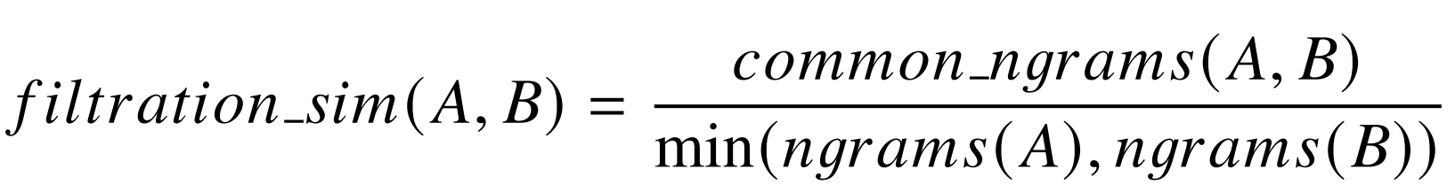
NIL のフィルタリング (N-gram類似度)
メソッドA, Bのソースコードに対して以下を計算
  しきい値を下回るペアは本処理に進まない
  99%以上のペアがフィルタリングで除外される
  検出すべきクローンが誤って除外される可能性がある
共通するN-gram数
AのN-gram数
BのN-gram数

Slide 5
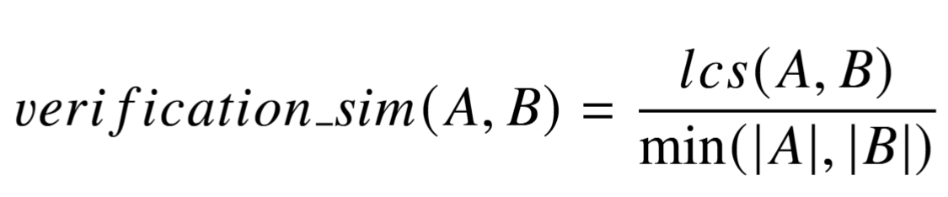
NIL の本処理 (LCS 類似度)
メソッドA, Bのソースコードに対して以下を計算
  しきい値以上のペアをクローンペアとして出力
  フィルタリングで除外されたペアは計算されない
LCSのトークン数
Aのトークン数
Bのトークン数

Slide 6
フィルタリングと検出性能のトレードオフ
フィルタリング条件が厳しい場合
  パスするペアが少ない
  〇 本処理の実行時間が短い
  × 見逃しが多い
フィルタリング条件が緩い場合
  パスするペアが多い
  〇 見逃しが少ない
  × 本処理の実行時間が長い

Slide 7
本研究の概要
目的
  フィルタリングと検出性能のトレードオフの緩和
  （見逃しが少ないかつ実行時間が短いクローン検出）
方法
  クローン関係の推移律を用いた後処理を提案

Slide 8
クローン関係の推移律
クローン関係の推移律は一般的には成立しない
本研究では推移律欠損ペアを定義
  メソッドAとB，BとCがそれぞれクローンのとき，
  AとCがクローンでない場合，AとCを推移律欠損ペアと呼ぶ
B
B
A
C
A
×
C
推移律欠損ペア
推移律が成立する例
推移律が成立しない例

Slide 9
提案手法
推移律欠損ペアに対してLCS類似度を計算する
  [仮説]推移律欠損ペアはクローンペアの可能性が高い
  フィルタリングで除外されたペアを補完
  NILの後処理
クローン
検出(NIL)
推移律
チェック
LCS類似度
計算
ソース
コード
クローンペア
(NIL)
推移律欠損ペア
クローンペア
（提案手法）
提案手法

Slide 10
RQ (Research Question)
2つのRQを設定
  RQ1：NILの見逃しをどの程度補完できるか
  RQ2：実行時間のオーバーヘッドはどの程度か
評価指標
  RQ1：Recall
    フィルタリングを一切実行しない場合の検出結果に対するRecall
  RQ2：実行時間

Slide 11
対象ソフトウェア
Java OSS を使用(テストコードは除く)
NILにおいてフィルタリングを
一切実行しない場合の値
ソフトウェア | LOC | メソッドペア数 | クローンペア数 | 検出時間[s]
Maven 3.9.16 | 55,978 | 1,175,811 | 7,217 | 2.5
Ant 1.10.17 | 114,196 | 3,918,600 | 1,435 | 5.1
Tomcat 10.1.55 | 266,124 | 21,968,506 | 17,775 | 17.8
Lucene 10.4.0 | 491,545 | 71,862,066 | 39,067 | 43.5
Recallの基準集合

Slide 12
パラメータ設定
パラメータの値が大きいほどフィルタリングが厳しい
パラメータ | 意味 | デフォルト値 | 設定値
n | N-gram の長さ | 5 | 1, 3, 5, 7, 9
θ | フィルタリングのしきい値 | 0.1 | 0, 0.1, 0.2, … , 1.0
δ | LCS 類似度のしきい値 | 0.7 | 0.7(固定)

Slide 13
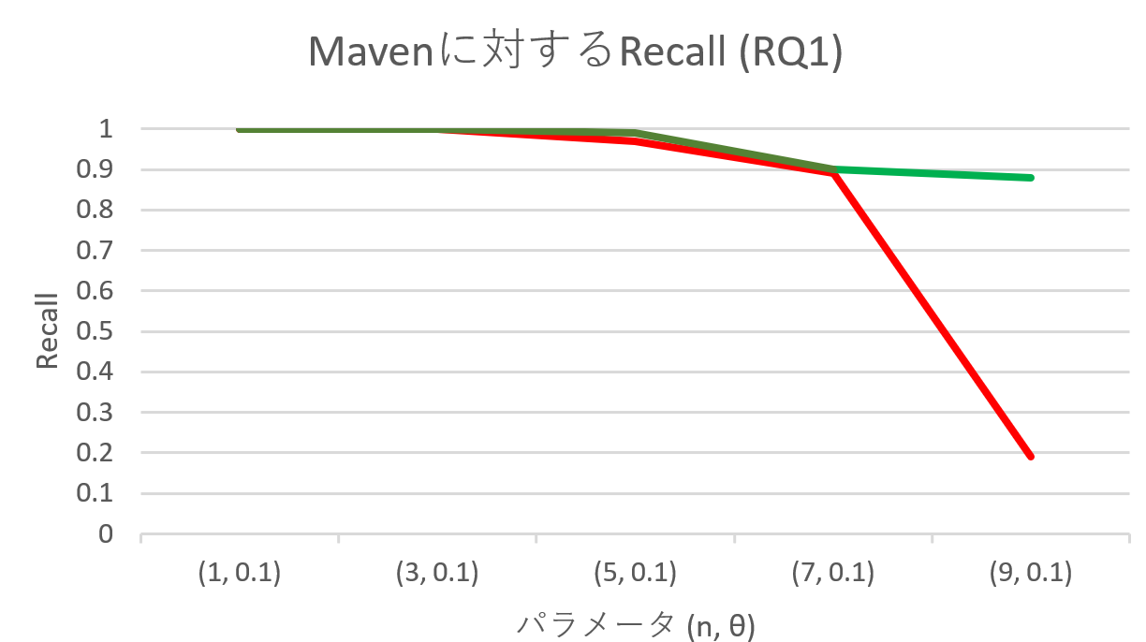
RQ1：見逃しの補完性能(パラメータn)
提案手法はRecallの低下を緩和する
提案手法あり
補完
提案手法なし
緩い
厳しい

Slide 14
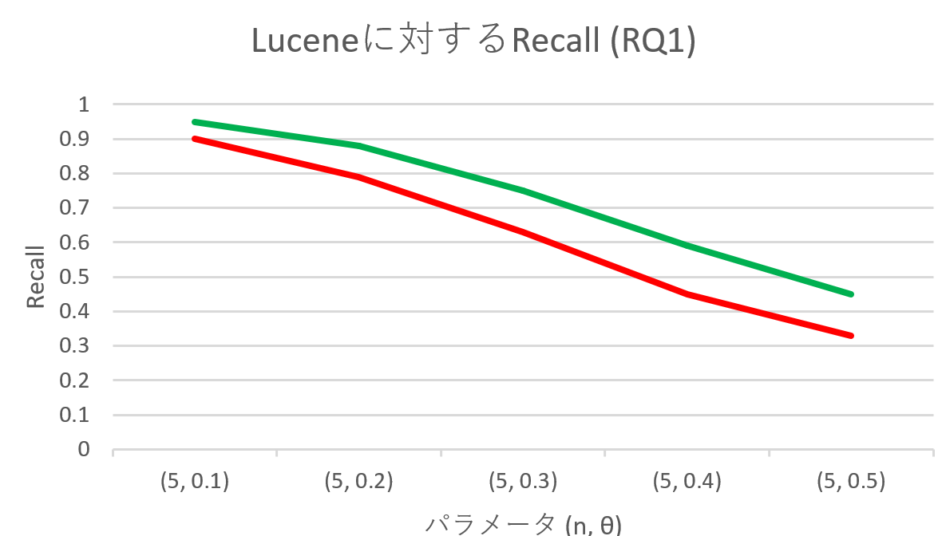
RQ1：見逃しの補完性能(パラメータθ)
提案手法はRecallの低下を緩和する
提案手法あり
提案手法なし
補完
緩い
厳しい

Slide 15
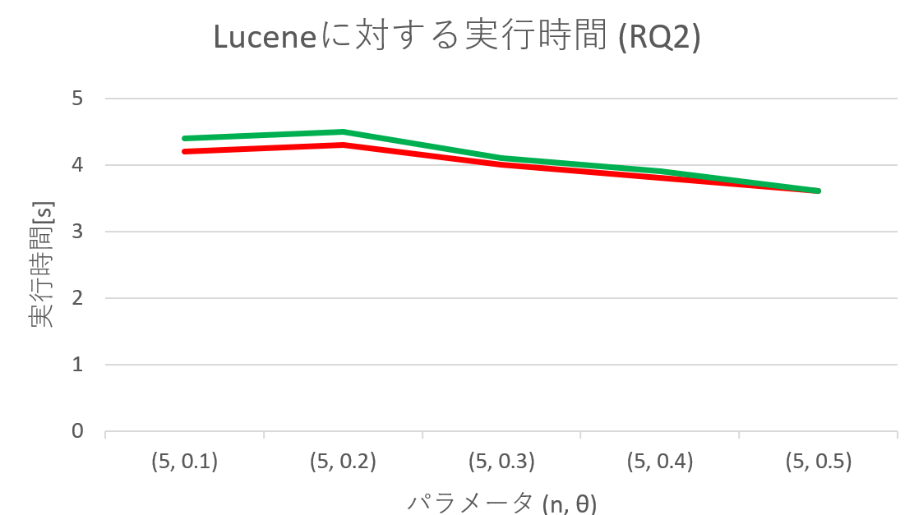
RQ2：実行時間のオーバーヘッド
提案手法のオーバーヘッドは小さい (最大10%程度)
提案手法あり
提案手法なし
緩い
厳しい
14

Slide 16
まとめ
NILの後処理としてのクローンペア補完手法を提案
推移律欠損ペアに注目することでRecallを向上
  実行時間のオーバーヘッドは全体の10%程度
今後の展望
  NIL以外のクローン検出ツールに対して適用

